Slide 1
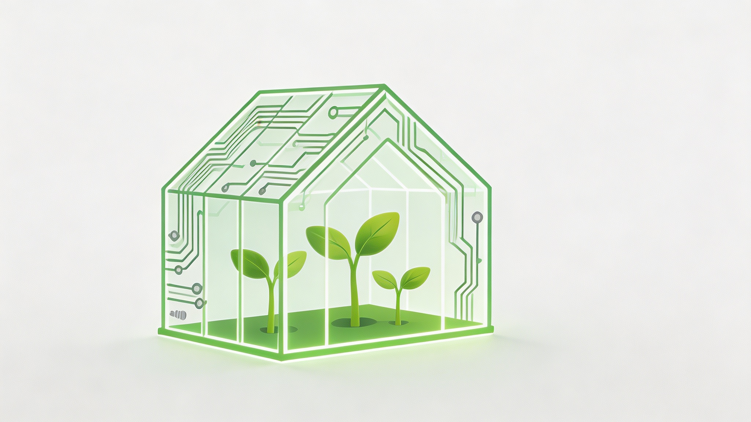
阿里云智能大棚系统设计与实现
融合通信技术设计答辩
汇报人：陈艺苑 | 指导老师：杨敏 | 日期：2026年5月
Notes:
尊敬的各位评委老师，大家上午好。我是[你的姓名]，我的毕业设计题目是“阿里云智能大棚系统设计与实现”。今天，我将从项目背景、系统架构、核心功能、实现流程以及创新点等几个方面，向各位老师汇报我的研究成果。

Slide 2
目录CONTENTS
01
04
项目概述与背景
传统农业的挑战与智慧农业的兴起
系统实现与操作流程
开发环境、硬件组装与云端配置
02
05
系统总体架构
硬件架构与软件架构详解
项目创新点与特色
技术整合、控制模式与数据交互创新
03
06
核心功能详解
数据采集、智能控制与远程监控
总结与展望
项目总结、不足与未来展望
Notes:
本次答辩将围绕六个核心部分展开。首先，我会介绍项目的背景和目标；接着，详细阐述系统的总体架构；然后，深入讲解系统的核心功能；之后，展示系统的实现过程；最后，总结项目的创新点并对未来进行展望。

Slide 3
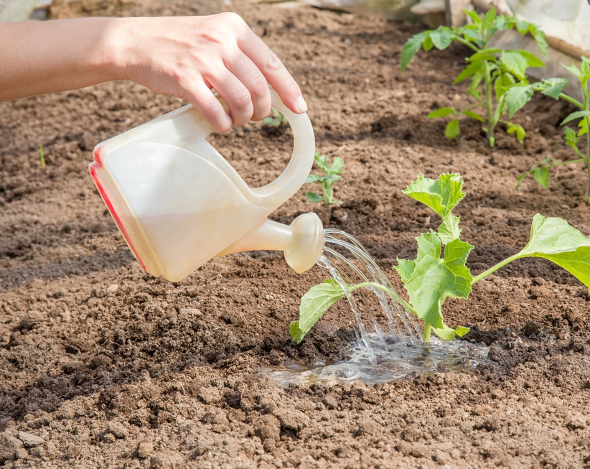




01 项目概述与背景
传统农业的挑战
人力依赖
效率低下
传统农业生产高度依赖人工经验，需要实时监控环境并进行人工干预，耗费大量人力物力。
人工管理难以实现精准、实时的环境调控，导致水资源浪费、能源消耗大，作物产量和品质不稳定。
数据缺失
管理局限
缺乏系统性的数据记录与分析，无法为种植策略的优化提供科学依据，生产决策更多依赖经验。
管理者无法随时随地掌握大棚内部情况，应对突发状况的能力受限，难以实现集约化、规模化管理。
Notes:
首先我们来看项目背景。传统农业面临着诸多挑战，比如高度依赖人力、管理效率低下、缺乏数据支持以及管理上的时空限制。这些问题不仅增加了生产成本，也限制了农业生产力的进一步提升。

Slide 4
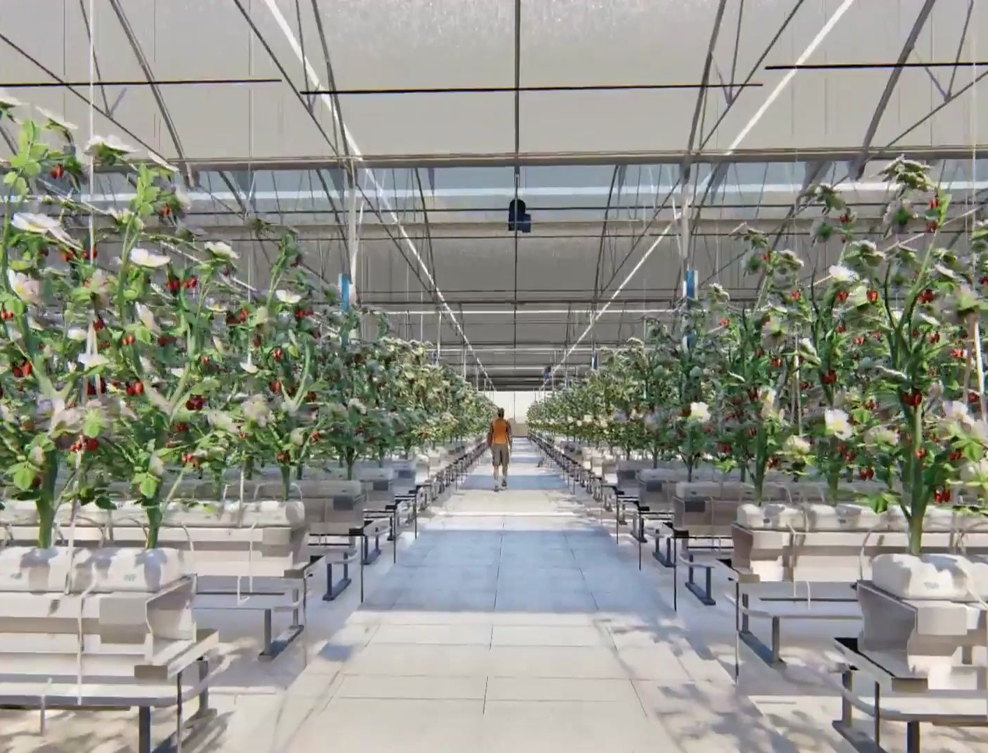




01 项目概述与背景
智慧农业的机遇
技术驱动
物联网、云计算、传感器和移动互联网的发展，为农业生产的智能化转型提供了坚实的技术基础。
精准可控
通过传感器实时采集环境数据，利用智能算法实现自动化控制，达成精准灌溉、智能通风与科学补光。
降本增效
大幅减少人工投入，优化水、电等资源利用，显著提升作物产量和质量，实现农业生产可持续发展。
远程管理
借助云平台和移动APP，打破时空限制，随时随地实现对农业生产环境的全面监控与高效管理。
Notes:
随着物联网、云计算等技术的发展，智慧农业应运而生。它能够实现精准可控的环境管理，有效降低成本、提高效率，并支持远程管理，为解决传统农业的痛点提供了全新的解决方案。本项目正是基于这一背景展开的。

Slide 5



01 项目概述与背景
项目目标：打造低成本、高集成的智能大棚解决方案
数据采集
实时、精准地采集大棚内的环境温度、环境湿度、土壤湿度和光照强度，为决策提供数据支撑。
智能控制
基于预设阈值，自动控制灌溉、通风、补光等设备；同时支持用户灵活切换至手动控制模式。
远程监控
用户通过手机APP，可随时随地查看大棚内的实时环境数据、设备运行状态及历史记录。
远程配置
支持通过APP灵活设置温度、湿度等关键环境参数的控制阈值，并具备断电记忆功能，确保配置信息不丢失。
本地显示
在主控设备端集成OLED显示屏，实时、直观地展示当前关键环境数据与系统的运行状态，方便现场查看。
Notes:
基于以上背景，本项目设定了五个核心目标：实现多维度的数据采集、智能控制与手动控制相结合、提供远程监控与配置功能，并在设备端集成本地显示，旨在打造一个低成本、高集成度的智能大棚解决方案。

Slide 6




02 系统总体架构
硬件架构：感知与执行的基石
本系统的硬件架构以高性能、低功耗的ESP32开发板为核心中枢，通过I/O接口与各类传感器和执行器紧密连接，构成一个集环境感知、逻辑运算、控制执行与状态反馈于一体的完整嵌入式硬件系统，为上层应用提供稳定可靠的物理支撑。
核心控制器
ESP32 开发板：兼具 Wi-Fi 与蓝牙功能，提供强大的计算能力与丰富的外设接口，是整个系统的“大脑”。
感知层 · 环境监测
• DHT11 温湿度传感器 | BH1750 光照传感器
• 土壤湿度传感器：实时采集植物生长的关键环境指标。
执行层 · 动作控制
• 继电器模块：用于控制水泵或风扇等大功率设备开关。
• LED 指示灯：提供简单直观的设备状态或警告信号。
显示模块 · 交互反馈
OLED 显示屏：无需背光，低功耗运行，用于实时显示系统运行状态、采集到的环境数据以及连接信息。
Notes:
接下来介绍系统的总体架构。首先是硬件架构，它以ESP32开发板为核心大脑，连接了用于感知环境的各类传感器，如温湿度、土壤湿度和光照传感器，以及用于执行控制的继电器和LED灯，并通过OLED显示屏进行本地状态显示。

Slide 7
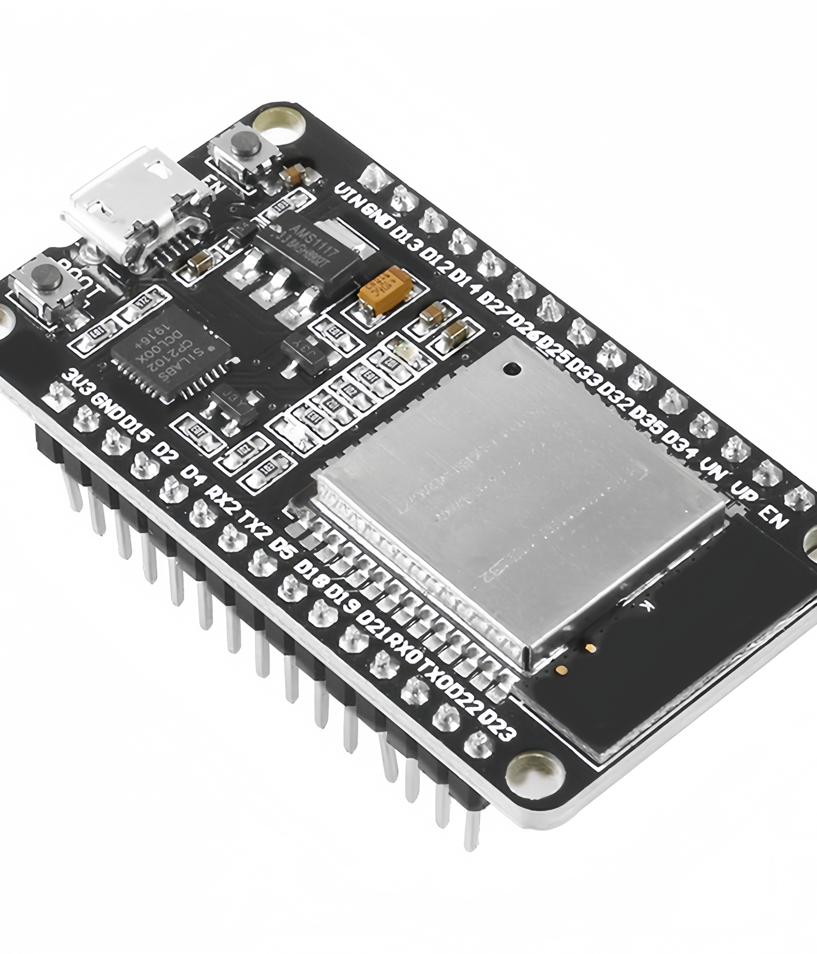
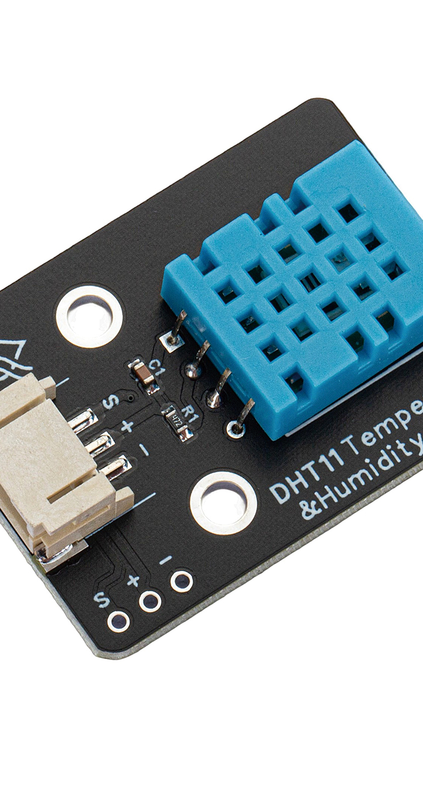
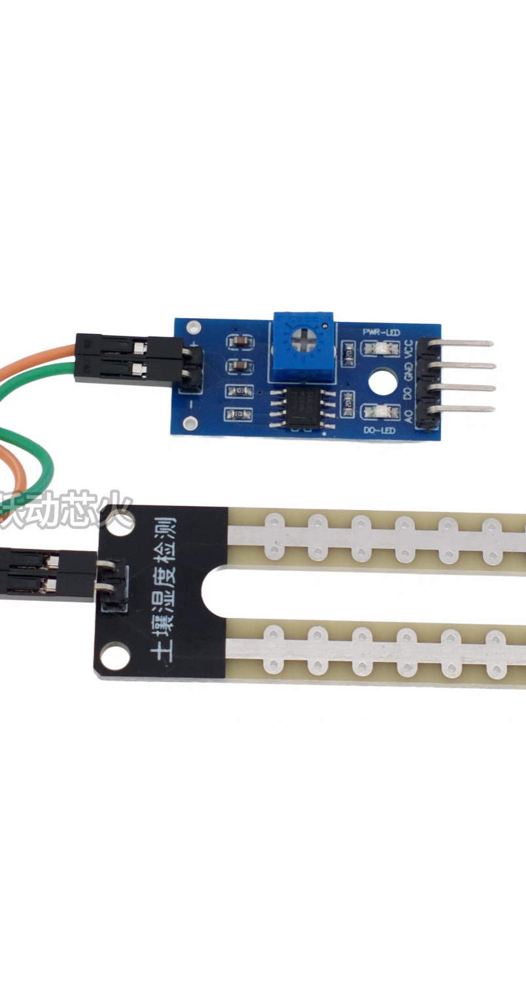
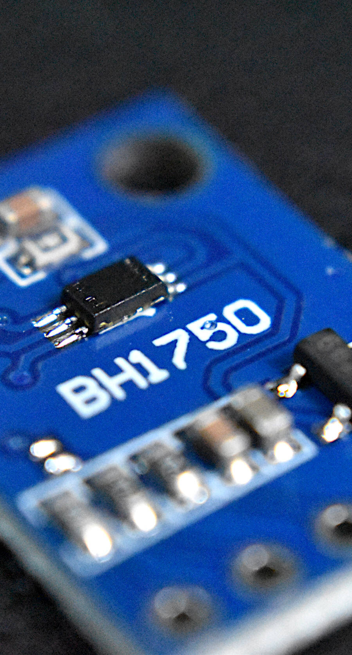
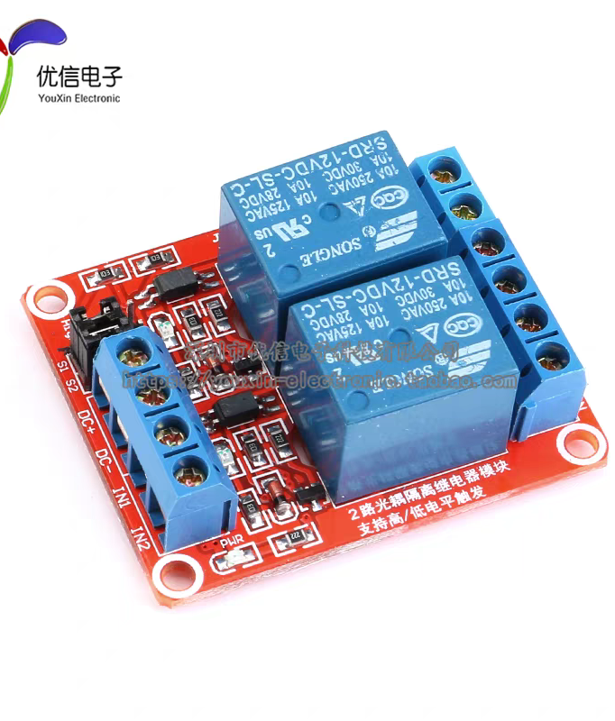
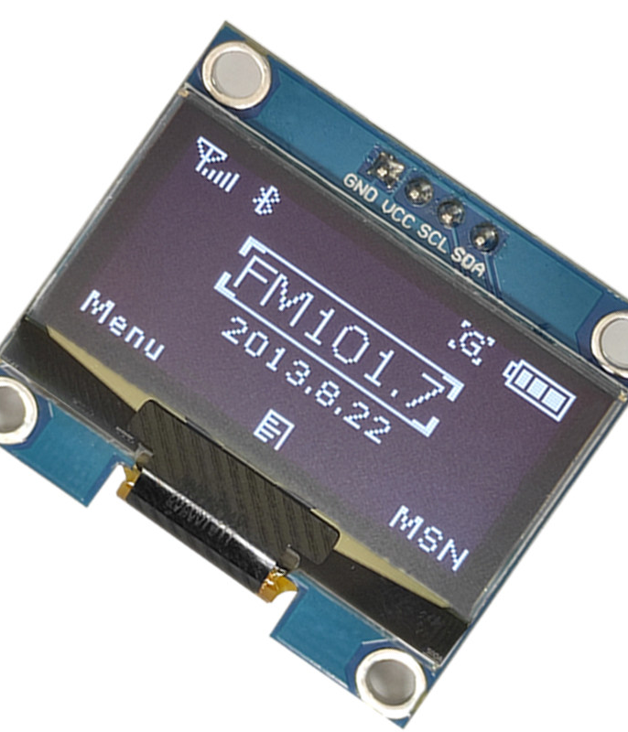
02 系统总体架构
核心硬件组件展示
ESP32 开发板 · 系统“大脑”
作为主控核心，负责多源数据采集、逻辑运算处理、外围设备精准控制及 WiFi/蓝牙网络通信。
环境感知组合
集成温湿度、土壤水分与光照度传感器，全方位监测作物生长微环境。
继电器模块 · 执行终端
作为功率开关，通过弱电控制强电，精准驱动水泵进行灌溉、风扇调节通风及补光灯的开关。
OLED 显示模块
本地实时交互终端，清晰展示当前环境温湿度、光照强度等关键数据及系统运行状态。
Notes:
这张图展示了我们系统所使用的核心硬件组件。左上角是ESP32开发板，它是整个系统的“大脑”，负责数据的采集、运算与通信。右上角展示了我们集成的温湿度、土壤湿度和光照传感器，它们就像系统的“五官”，负责感知环境变化。左下角是继电器模块，它作为“手脚”执行具体的设备控制任务，比如开关水泵和风扇。右下角则是OLED显示屏，为用户提供了本地的可视化数据展示界面。这些组件共同构成了一个完整的闭环控制系统。

Slide 8




02 系统总体架构
软件架构：从端到云的全链路数据流闭环
系统采用经典的分层设计模式，将端侧感知、边缘计算、网络传输、云端处理与用户交互解耦，确保各层级职责清晰、协作高效，支撑稳定可靠的物联网系统运行。
硬件驱动层
数据采集与控制层
网络通信层
云端平台层
用户交互层
作为系统底座，直接对接各类传感器与执行器，提供底层数据读取与硬件控制能力。
核心逻辑运行在ESP32边缘端，负责定时采集环境数据，执行自动化逻辑与控制指令。
基于轻量级、低延迟的MQTT协议，建立端侧与云端的双向通信链路，实现数据上传与指令下发。
基于阿里云IoT平台，提供海量设备管理、数据持久化存储及高可用的后端API服务。
提供移动端APP交互界面，支持用户远程查看实时数据、下发控制指令及接收设备告警。
Notes:
软件架构方面，我们采用了分层设计。从底层的硬件驱动，到数据采集与控制，再到网络通信、云端平台，最后到用户交互层，形成了一个完整的从端到云的数据流闭环。数据通过MQTT协议上传至阿里云平台，用户则通过APP与云端交互，实现远程控制。

Slide 9

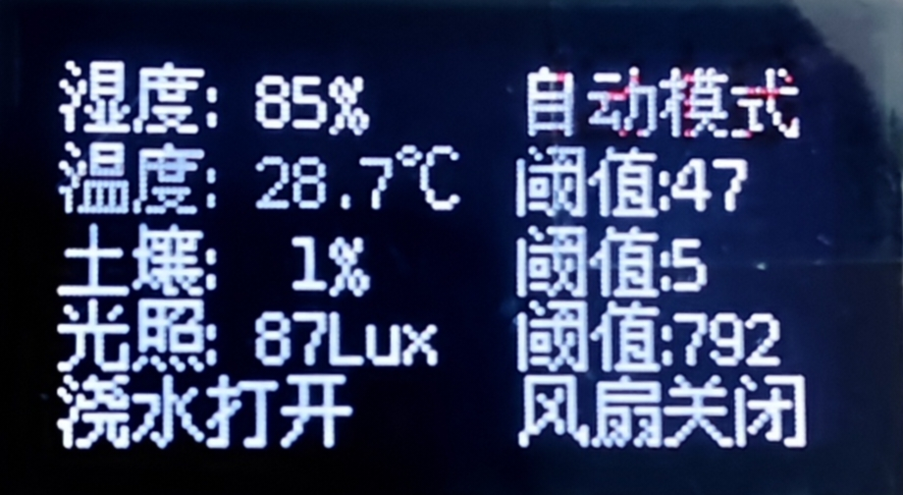
03 核心功能详解
多源数据采集
OLED 本地交互
模拟显示界面
系统通过高灵敏度传感器组，以固定频率周期性采集多维环境数据，为后续控制提供精准依据。
• 环境感知：DHT11 温湿度传感器
• 土壤监测：电容式土壤湿度传感器
• 光照检测：BH1750 光照强度传感器
OLED屏幕提供直观、实时的本地状态反馈，支持现场快速调试与状态确认，无需依赖网络。
•实时刷新：环境温/湿、土壤湿度、光照值
•模式状态：自动运行 / 手动控制
•阈值对比：直观显示用户设定的关键阈值
•执行反馈：风扇、水泵的实时开关状态
💧 湿度：72% 🤖 自动模式
🌡️ 温度：32.3℃ 阈值：45
🌱 土壤：45% 阈值：60
☀️ 光照：866lux 阈值：1000
🚿 浇水：关闭 🌀 风扇：关闭
Notes:
系统的核心功能首先是数据采集与本地显示。我们通过多种传感器实时采集环境数据，并在OLED屏幕上进行本地显示。屏幕上不仅会显示实时的温湿度、土壤湿度和光照数据，还会展示当前的工作模式、设定的阈值以及设备的开关状态，方便现场调试和查看。

Slide 10
03 核心功能详解
智能控制策略：自动与手动的完美结合
自动控制模式
手动控制模式
一键模式切换
● 智能灌溉：土壤湿度低于预设阈值时，自动开启水泵进行补水，维持最佳生长湿度。
● 智能通风：监测到环境温度过高时，自动打开排风扇，调节环境温度，防止闷热。
● 智能补光：当自然光照不足时，自动点亮植物生长LED灯，补足光合作用所需光照。
● 远程精准操控：用户可通过手机APP上的独立控制按键，随时随地分别对浇水、通风、补光设备进行开关控制，响应即时需求。
● 灵活人工干预：在节假日、极端天气等特殊情况下，允许用户直接接管设备状态，提供个性化的种植体验。
高效省心 vs 个性灵活
用户只需在APP的控制中心界面，轻点切换按钮，即可在“自动模式”与“手动模式”之间无缝切换，轻松兼顾种植效率与个性化需求。
Notes:
在控制策略上，我们设计了自动和手动两种模式。自动模式下，系统能根据预设阈值自动完成灌溉、通风和补光等操作。而手动模式则允许用户通过APP远程控制每个设备，提供了极大的灵活性。两种模式可以随时切换，兼顾了效率与个性化需求。

Slide 11
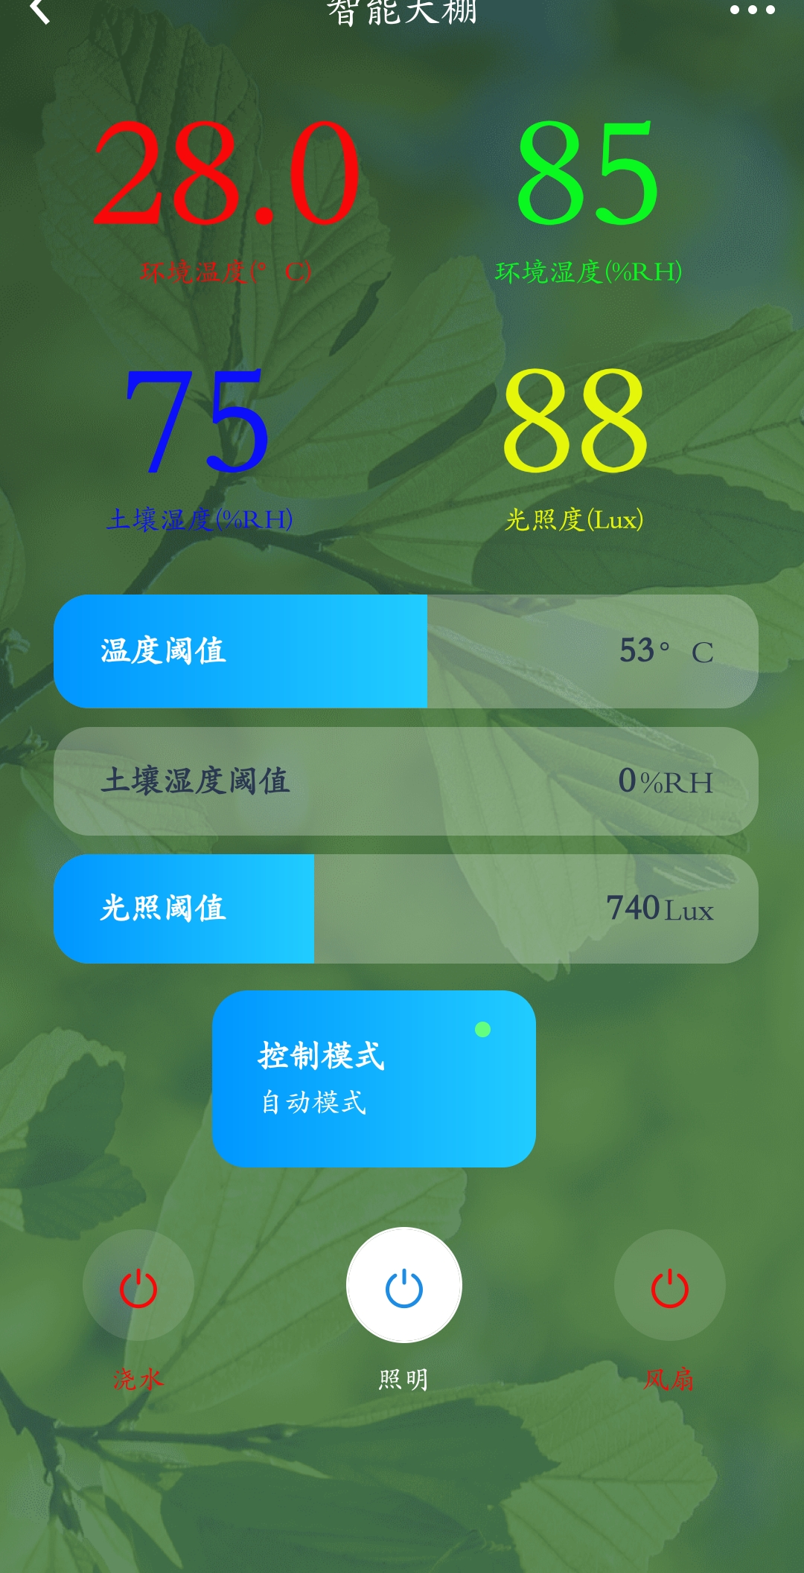


03 核心功能详解
远程监控与参数配置
实时数据监控
用户通过APP可以实时查看大棚内的环境温度、湿度、土壤湿度和光照强度，数据与云端实时同步，掌握一手环境信息。
远程阈值设置
用户可在APP上灵活远程设置土壤湿度、环境温度及光照度等关键指标的控制阈值，系统自动根据设定值执行调控动作。
断电数据保存
所有阈值参数均被写入ESP32芯片的非易失性存储中。即使设备意外断电重启，设置也能完全保留，无需重复配置。
Notes:
系统还实现了强大的远程监控与配置功能。用户可以通过手机APP实时查看所有环境数据，并远程调整各项控制阈值。特别值得一提的是，我们设计了断电数据保存功能，所有设置都会被永久保存，即使意外断电，系统重启后也无需重新配置，大大提升了系统的可靠性。

Slide 12
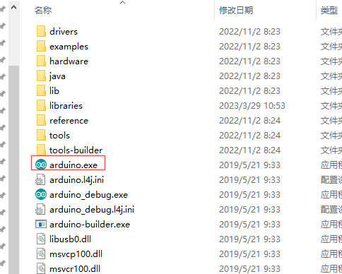
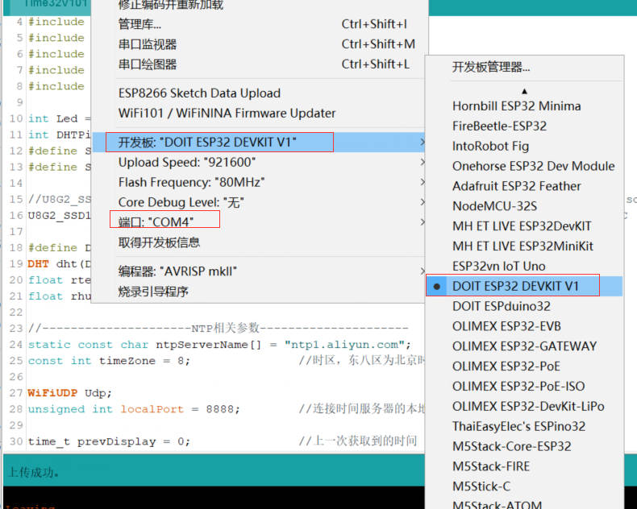
04 系统实现与操作流程
▍ 开发环境搭建
▍ 硬件组装与接线
根据项目文档中提供的“模块接线说明”，将温湿度传感器、显示屏、继电器等各功能模块，一一对应焊接或杜邦线连接到 ESP32 开发板的指定 GPIO 引脚上。
⚠️ 特别注意：在接通电源前，请务必仔细检查正负极与信号线，防止因接反而造成硬件不可逆损坏。
1. 工具安装：安装 Arduino IDE 1.8.10 作为开发核心工具
2. 平台配置：在 IDE 中添加 ESP32 开发板支持包 (版本 1.0.6)
3. 依赖引入：下载并安装 ArduinoJson, U8g2, PubSubClient 等项目必需库
Notes:
接下来介绍系统的实现过程。首先是开发环境的搭建，我们使用Arduino IDE作为开发工具，并安装了ESP32的支持包和项目所需的各种库，以保证代码能顺利编译。
然后是硬件组装，这是系统运行的物理基础。我们严格按照文档中的“模块接线说明”将各个模块连接到ESP32开发板上，这一步至关重要。特别提醒大家，在接通电源之前，必须仔细检查接线，防止接反导致芯片烧毁。

Slide 13
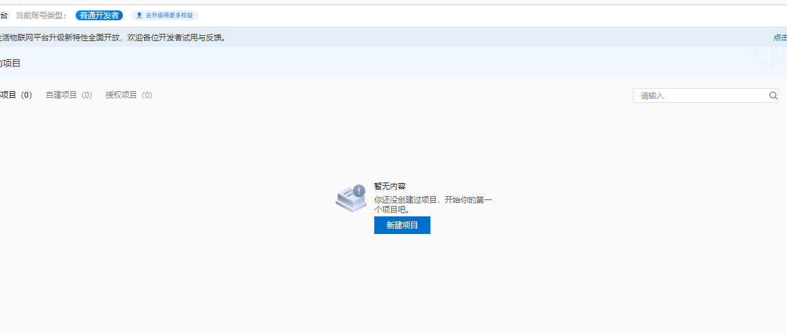
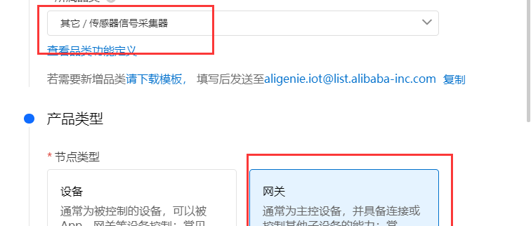
04 系统实现与操作流程
云端平台配置 · 阿里云生活物联网平台 (Link Develop)
01. 注册与登录注册阿里云账号，完成个人/企业实名认证，确保账户权限正常。
02. 创建项目访问living.aliyun.com登录控制台，在左侧导航栏创建新项目以管理设备。
03. 产品定义 (核心配置)
品类：其他/传感器信号采集器 | 节点：网关 | 联网：蜂窝(4G/NB-IoT)| 格式：ICA 标准 (Alink JSON)
04. 创建设备
获取设备唯一的三元组：
ProductKey / DeviceName / Secret
05. 程序烧录
将上述三元组信息写入Arduino代码，完成设备与云端的绑定。
Notes:
云端配置是关键环节。我们在阿里云生活物联网平台上创建项目和产品，并特别注意选择正确的品类和节点类型。创建成功后，我们会获得设备的三元组信息，并将其写入到Arduino程序中，从而实现设备与云端的连接。

Slide 14

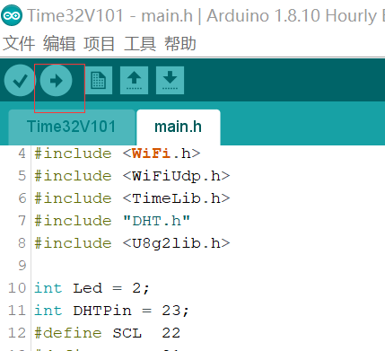
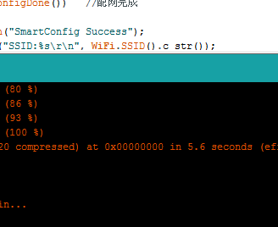
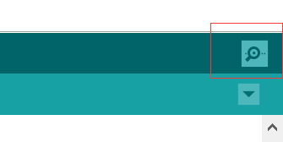
04 系统实现与操作流程
固件烧录与调试
准备与配置
01. 打开项目：在 Arduino IDE 中打开修改好的 .ino 项目文件，确保代码逻辑无误。
02. 配置开发板：在“工具”菜单中，准确选择 ESP32 开发板型号及对应的计算机连接端口。
03. 程序烧录上传
点击 IDE 左上角的“上传”按钮，软件将自动编译代码并将固件烧录到连接的 ESP32 开发板中。等待 IDE 底部提示“上传成功”，即完成固件烧录。
04. 串口调试验证
打开 IDE 的“串口监视器”，设置波特率为 115200。查看设备的启动日志，确认 WiFi 是否成功连接，以及传感器数据是否按预期正常上报到云端。
Notes:
完成代码修改后，我们将程序上传到ESP32开发板。上传成功后，可以通过串口监视器查看设备的运行日志，确认WiFi是否成功连接，以及数据是否正常上报到云端，这是调试和验证系统功能的重要步骤。

Slide 15

05 项目创新点与特色
技术整合创新：端云一体化解决方案
成功整合ESP32硬件平台、阿里云物联网平台和移动APP，构建“端-管-云-端”完整闭环系统，打通全链路数据传输。
控制模式创新：兼顾智能与灵活
创新融合“自动恒温控制”与“APP手动精准控制”双模式。系统可按预设策略自动运行，也支持用户随时介入接管，体现“以人为本”的交互理念。
数据交互创新：本地与远程协同
打造“双端”数据交互体系：通过OLED屏幕提供设备侧实时本地显示，结合APP实现远程状态监控与历史数据回溯，为用户提供无缝且多维度的数据感知体验。
系统鲁棒性设计：断电数据保护
针对嵌入式设备特性，设计了参数持久化方案。将温度阈值、定时策略等关键配置存储在ESP32的Flash中，实现意外断电后的数据自动恢复，大幅提升系统在复杂环境下的可靠性。
Notes:
本项目的创新点主要体现在四个方面：首先是端云一体化的技术整合；其次是兼顾智能与灵活的控制模式设计；第三是本地与远程协同的数据交互方式；最后是通过断电数据保护设计，大大增强了系统的鲁棒性和用户体验。

Slide 16


06
总结与展望
PROJECT SUMMARY · 项目总结
核心成果：系统构建
痛点解决：提质增效
应用价值：推广示范
成功实现了一套基于ESP32和阿里云IoT平台的完整监控与控制系统。系统集成了环境数据实时采集、自动化智能控制与远程监控配置等核心功能，完成了软硬一体的端云协同架构落地。
有效解决了传统农业大棚种植中人力投入成本高、现场管理效率低的行业痛点。通过技术手段实现精细化管理，显著降低了对人工经验的依赖，提升了生产与管理的综合效益。
本方案兼顾了低成本硬件选型与高可行性落地能力，避免了复杂技术带来的实施门槛。为中小规模的智慧农业升级提供了一套可复制、易部署的参考范本，具备良好的行业推广潜力。
Notes:
最后进行总结。本项目成功实现了一套完整的智能大棚监控与控制系统，达成了预期的所有目标。它不仅解决了传统农业的痛点，也为智慧农业的应用提供了一个切实可行的参考方案。

Slide 17


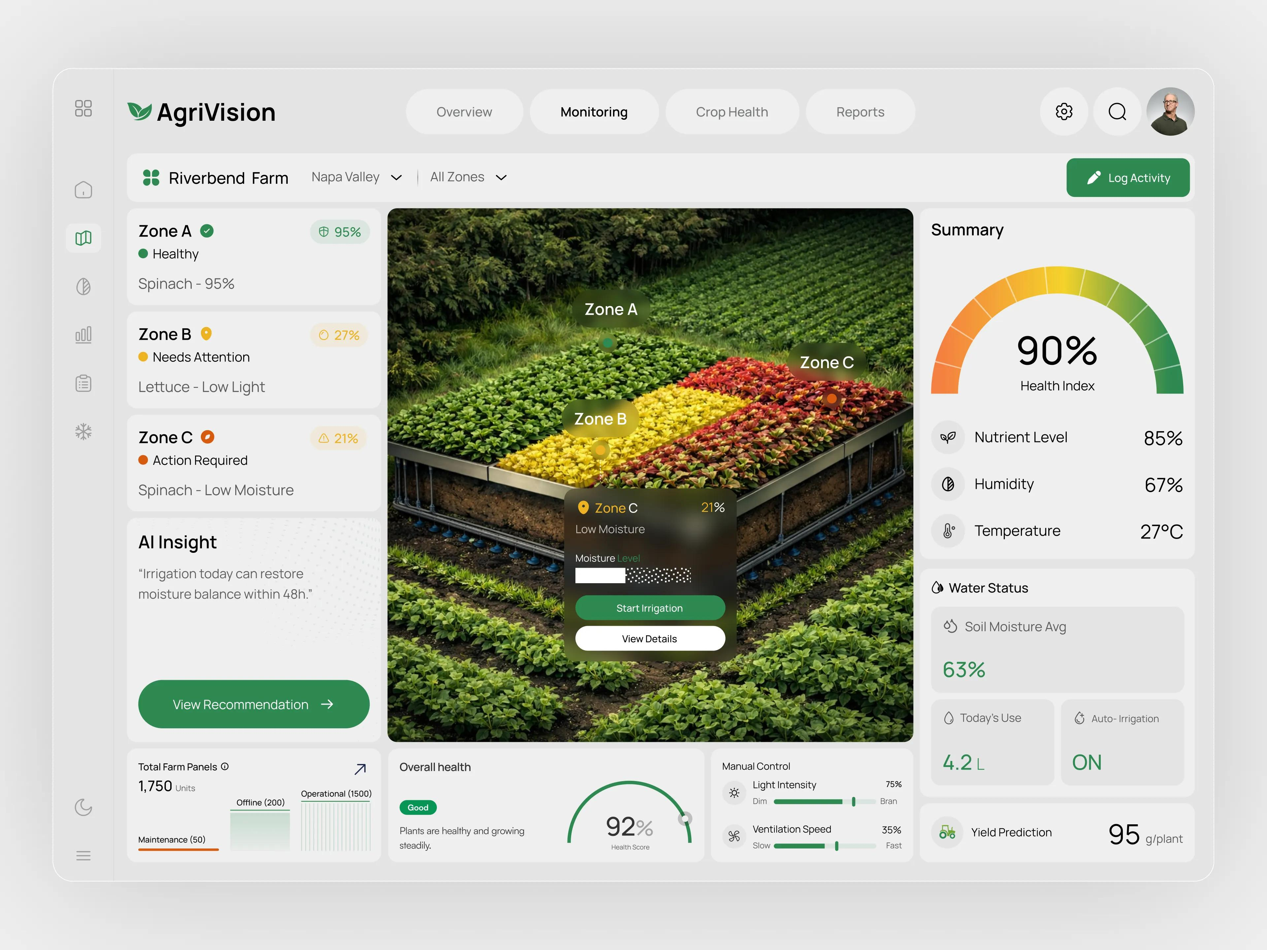




06 总结与展望
不足与展望 · Gaps & Future Outlook
当前不足 Current Gaps
未来展望 Future Outlook
引入数据智能与绿色能源
结合云端算力实现生产预见性控制，并利用太阳能打造零碳节能系统。
数据存储与分析
缺乏对历史数据的深度挖掘、统计分析与直观的可视化展示。
主动报警机制缺失
系统目前仅支持被动查看状态，未实现异常情况的实时主动报警功能。
多维报警体系
增加短信、APP推送、语音电话等多种报警方式，确保信息触达。
构建开放平台
设计标准化接口与模块化架构，降低接入成本，灵活适配新设备。
设备扩展性受限
对新增不同类型传感器或设备的支持需要额外的开发适配工作。
Notes:
当然，项目也存在一些不足，比如缺乏深度数据分析和主动报警机制。展望未来，我们计划引入更高级的数据分析与预测功能，丰富报警方式，并构建更开放的平台架构，同时探索太阳能供电等绿色能源方案，进一步优化系统。

Slide 18

感谢聆听
敬请各位评委老师批评指正
Notes:
我的汇报到此结束。感谢各位评委老师的耐心聆听，恳请各位老师批评指正。谢谢大家！

